Slide 1



kutsehariduskeskus.ee

Slide 2


Kes me oleme?
Oleme suurim riigi poolt hallatav kutseõppekeskus Eestis.
2300 õpilast
100+ õppekava
3 linna
01
kutsehariduskeskus.ee

Slide 3

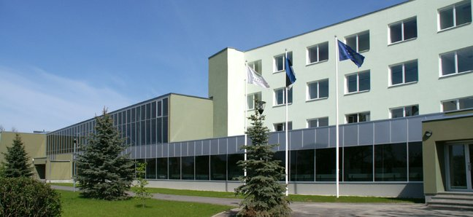
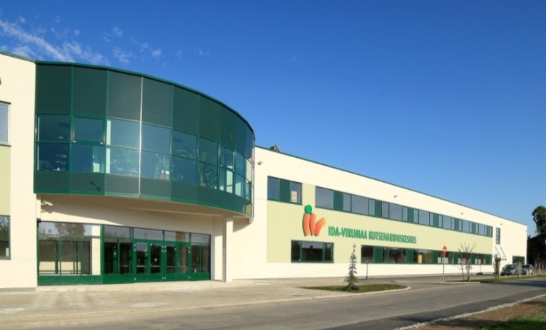
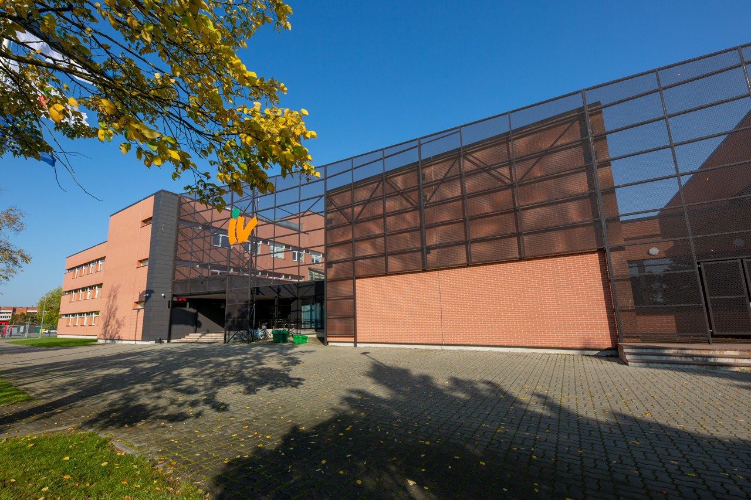
Kus me asume?
Narva
Jõhvi
Sillamäe
02
kutsehariduskeskus.ee

Slide 4
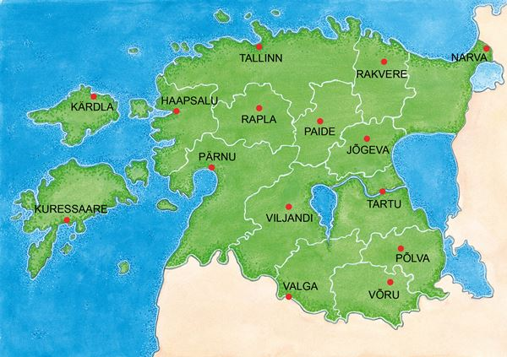
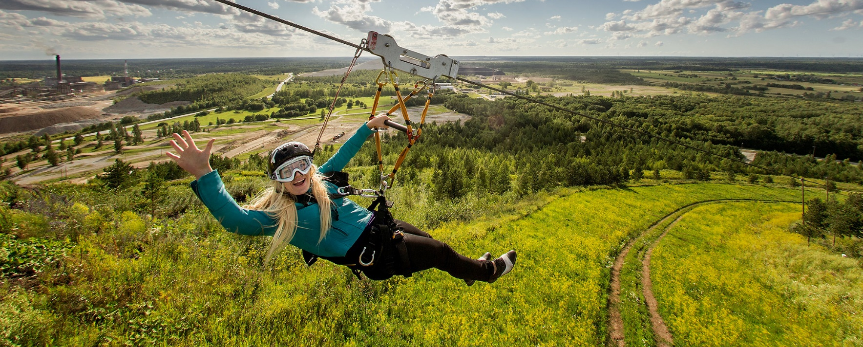
Ida-Virumaa, Seiklusmaa
Ida-Virumaa maakond oma mitmekesise looduse, kultuuritraditsioonide ja vaatamisväärsustega asub Kirde-Eestis, Soome lahe lõunaosas ja Euroopa Liidu idapiiril.
Tuntud põlevkivikaevanduste, keemiatööstuste ja elektrijaamade poolest, kuid ka silmapaistva looduse ning suurepäraste vaba aja veetmise võimalustega.
03
kutsehariduskeskus.ee

Slide 5

Meie missioon
Peegeldab koolipere väärtusi pidades ühtviisi oluliseks meisterlikkust, keskkonnateadlikkust, ettevõtlikkust, uuendusmeelsust ja koostööd.
Meie õpilased saavad ettevõtlikeks, keskkonnateadlikeks, uuenduslikeks meistriteks.
Meie missiooniks on olla elukestva õppe keskus, mis panustab piirkondlikku arengusse.
04
kutsehariduskeskus.ee

Slide 6
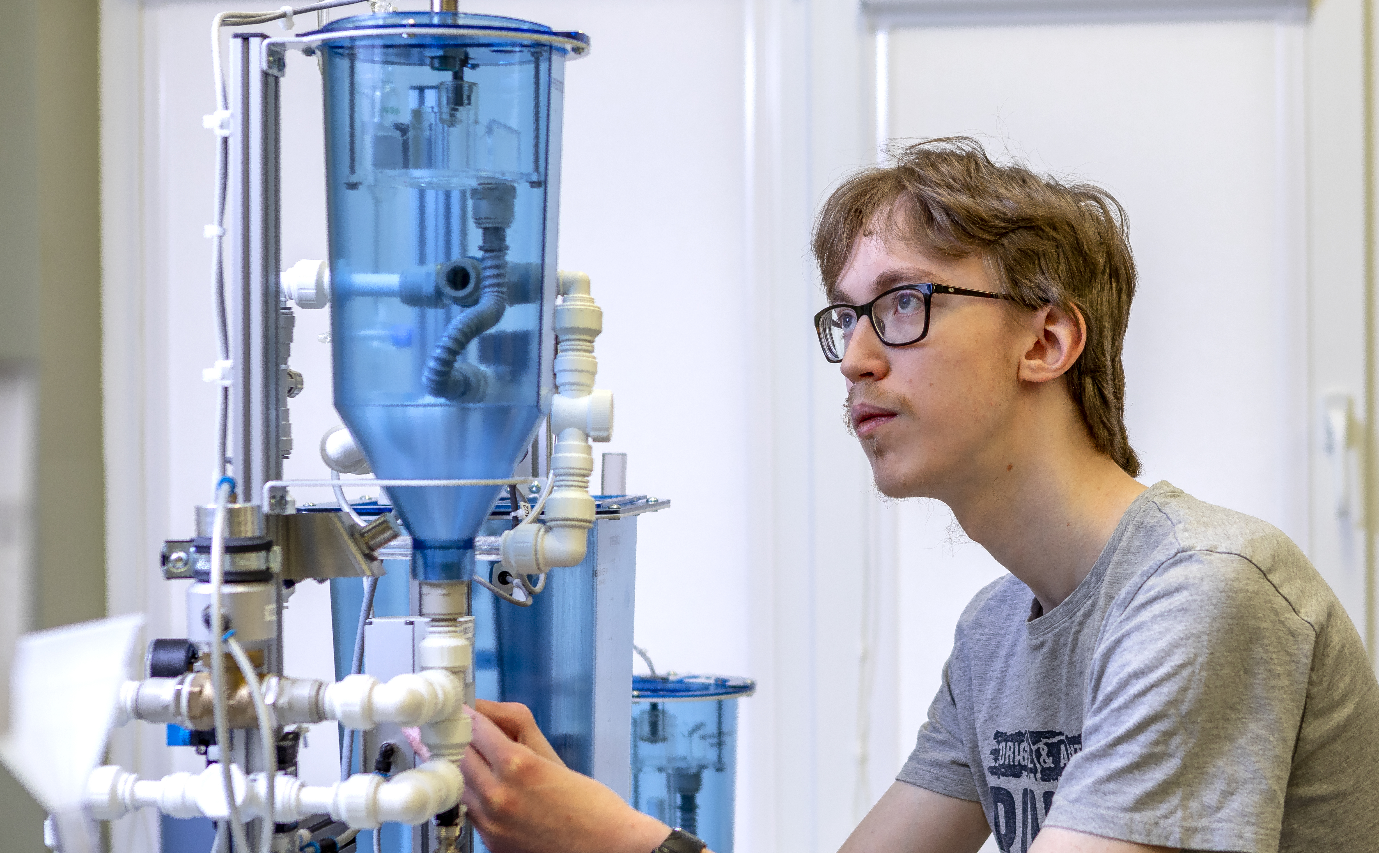
Mida pakume?
Tasuta haridus
Tasuta transport
Rahvusvahelised praktikavõimalused
Tasuta kutseeksamid
Stipendiumid ja reisikulude hüvitis
Tasuta koolilõuna
Toetus- ja tugiteenused
Õpilaskodu
Aktiivne õpilasesindus
Huvitegevused
05
kutsehariduskeskus.ee

Slide 7
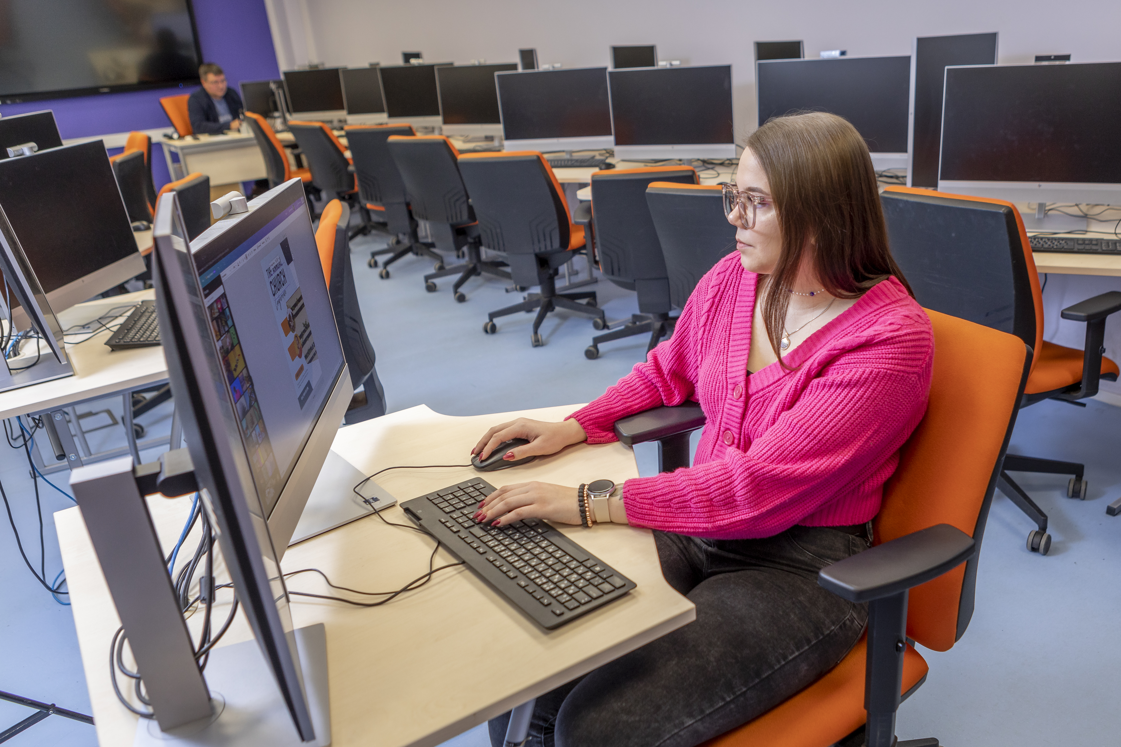
Sa saad õppida
Põhikooli/keskhariduse baasil või omandada eriala kutseõppe baasil.
06
kutsehariduskeskus.ee

Slide 8
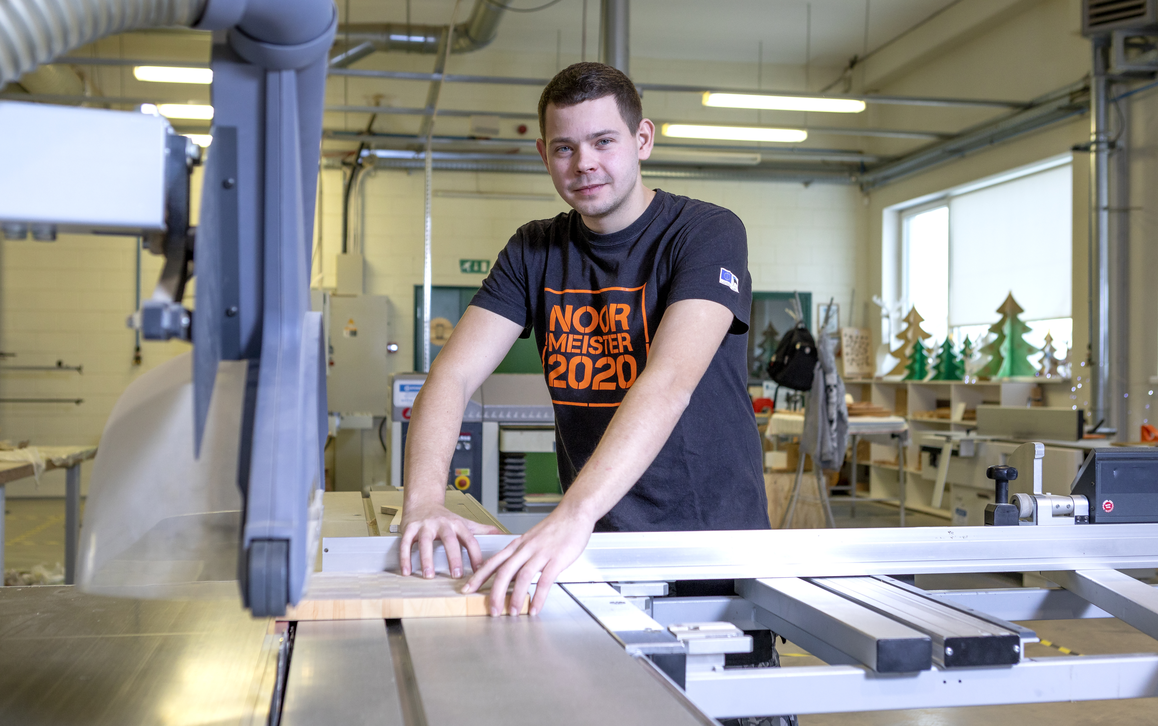
Erialad
Tehnika ja Tehnoloogia
Majandus ja IT
Teenindus
Õppekavad on saadaval nii koolipõhise õppe kui ka tööalase õppekavade raames, nii päevase kui ka õhtuse õppe vormis.
Õppekeelteks on nii eesti kui vene keel.
07
kutsehariduskeskus.ee

Slide 9
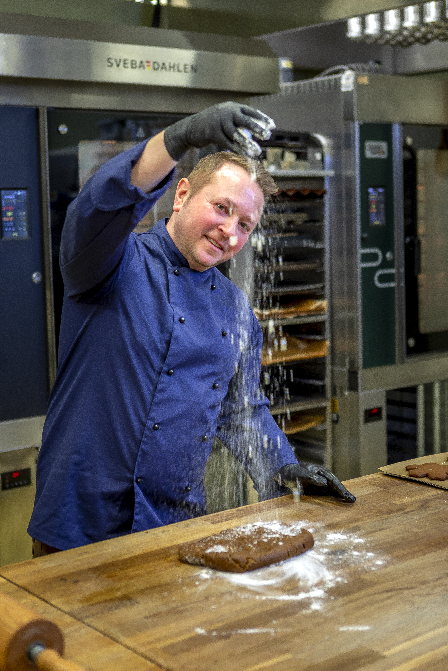
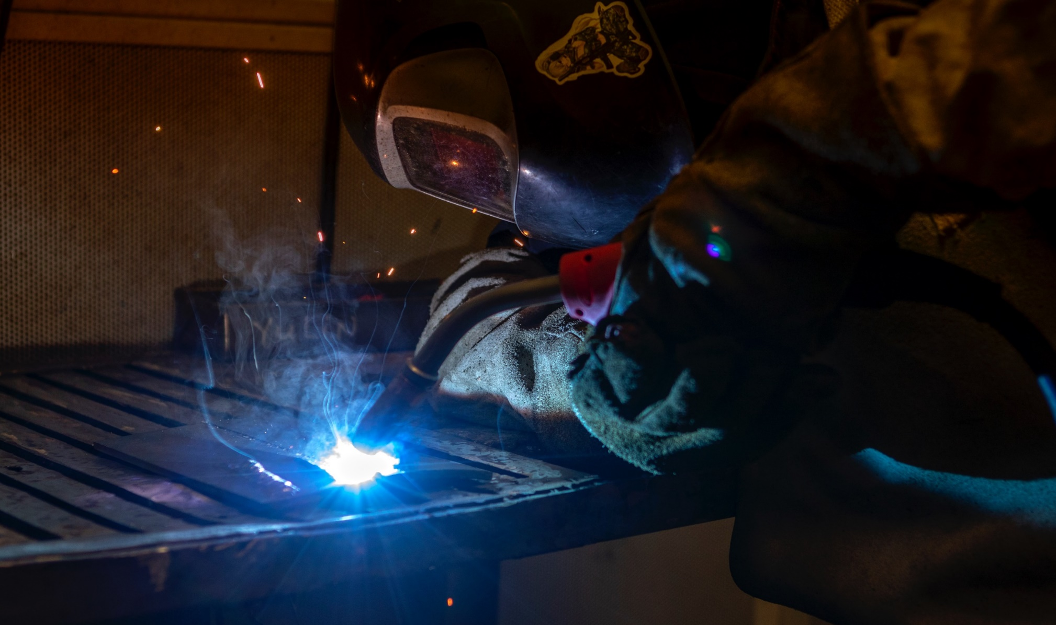
Elukestev õpe
Pakume mitmekesiseid kursusi!
08
kutsehariduskeskus.ee

Slide 10

Juhtimine
Haridus- ja Teadusministeerium
Nõukogu
Direktor
Juhtkond
Juhiabi
Kvaliteedijuht
Töökeskkonna
spetsialist
Personalijuht
Õppedirektor
ja osakond
Finants- ja haldusdirektor
ja osakond
Turundusdirektor
ja osakond
Üldhariduse osakond, Teenindus osakond, Majandus ja IT osakond, Tehnika ja Tehnoloogia osakond, Tugikeskus, Täiendusõppe osakond
Finantsteenused,
Haldusteenused ja IT-teenused
Turundus / Rahvusvahelised suhted (Erasmus+) / Huvitegevused / Projektid
09

Slide 11
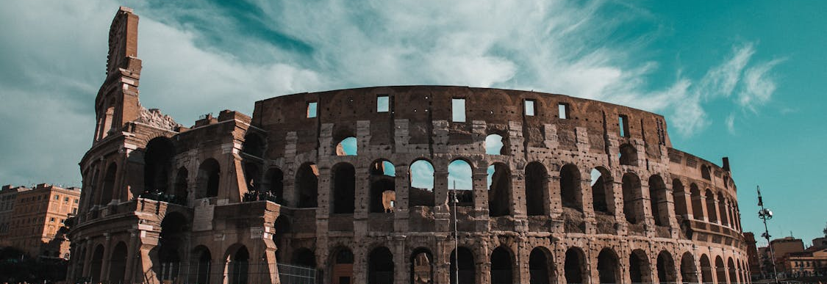
Rahvusvaheline koostöö
Erasmus+ ja Euroopa Liidu projektid
10
kutsehariduskeskus.ee

Slide 12
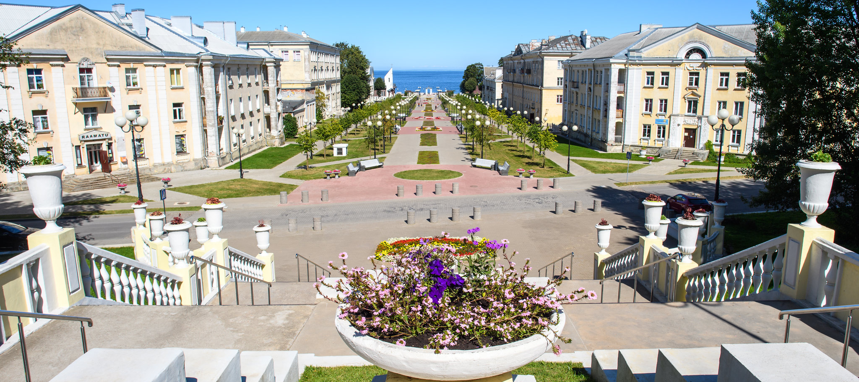
Õpilaskodud
Sillamäe õpilaskodu - 120 inimest
Jõhvi õpilaskodu - 100 inimest
11
kutsehariduskeskus.ee

Slide 13
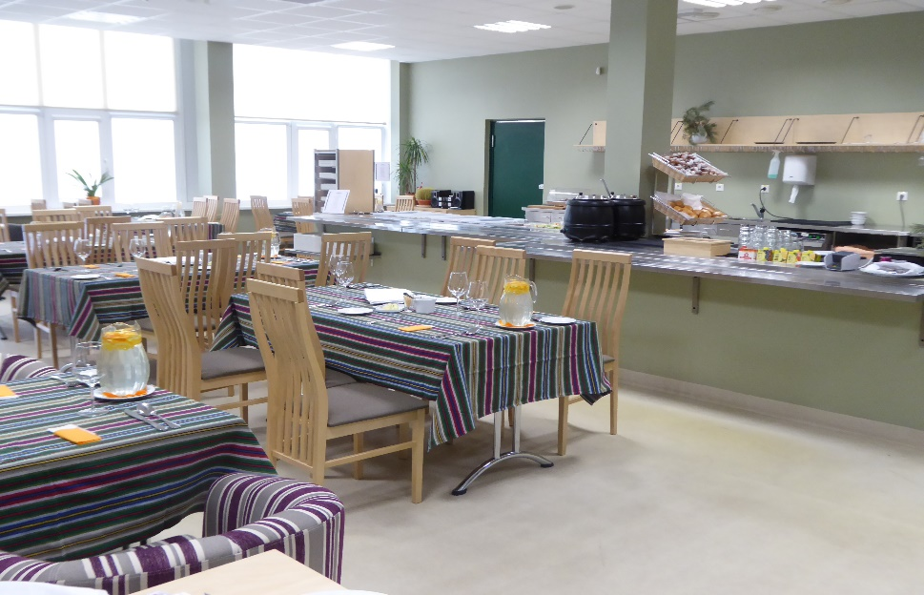
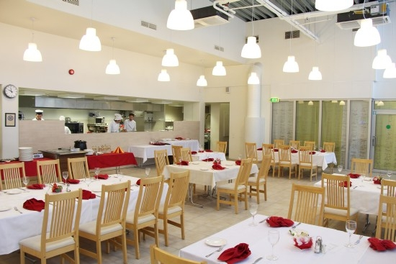
Õpperestoranid
La Fourmi
Kutse 13, Jõhvi
Manufaktuur
Kreenholmi 45, Narva
12
kutsehariduskeskus.ee

Slide 14
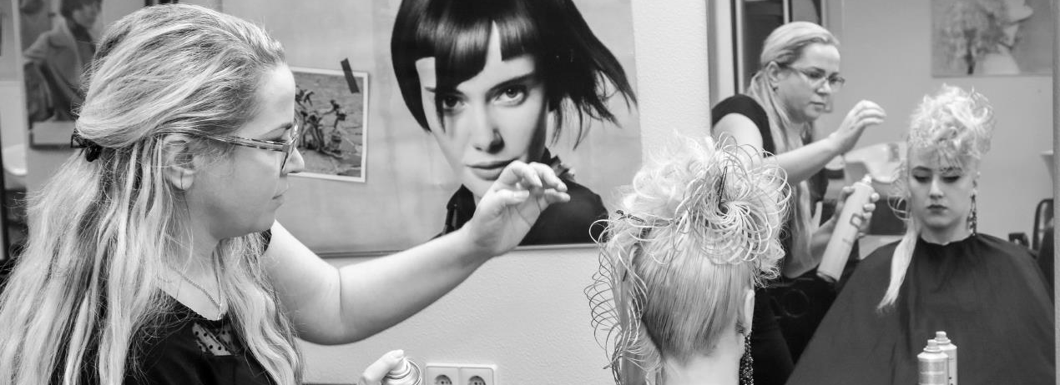
Õppesalong La Beaute
Kõiki teenused osutatakse meie õpilaste poolt kogenud õpetaja juhendamisel.
13
kutsehariduskeskus.ee

Slide 15
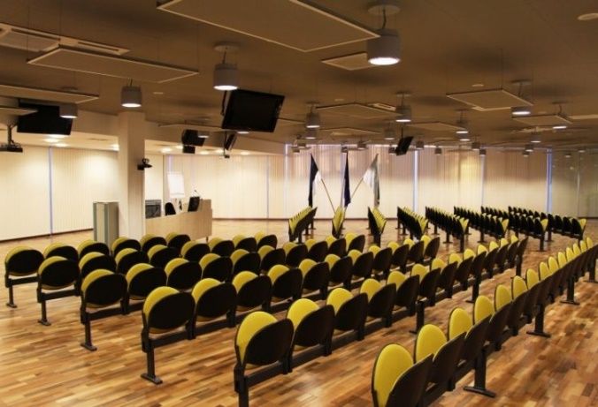
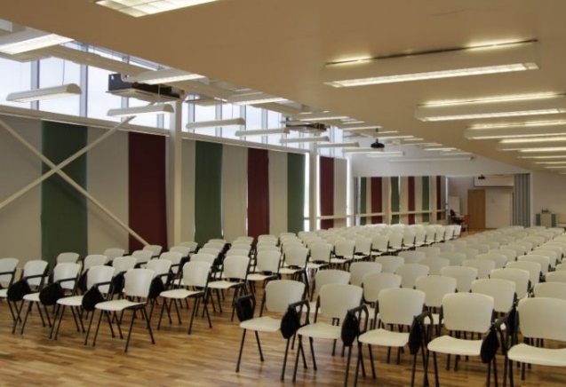
Konverentsid ja seminarid
Konverentsisaalid mahutavusega kuni 200 inimest.
Toitlustamine ja majutus meie õpilaskodudes või partnerhotellides.
14
kutsehariduskeskus.ee

Slide 16


Täname kuulamast!
Päike tõuseb idast!

